Slide 1
Οι μεταβλητές και η συσχέτισή τους
Τα δύο ζευγάρια μεταβλητών που επίλεξα ήταν οι μεταβλητές x και z και οι μεταβλητές depth και table.
Η μεταβλητή x αντιπροσωπεύει το μήκος του κάθε διαμαντιού σε mm.
Η μεταβλητή z αντιπροσωπεύει το βάθος του κάθε διαμαντιού σε mm.
Η μεταβλητή depth αντιπροσωπεύει το συνολικό ποσοστιαίο βάθος το οποίο υπολογίζεται από την σχέση: z / mean(x,y) = 2*z /(x+y)
Η μεταβλητή table αντιπροσωπεύει το πλάτος της κορυφής του διαμαντιού συγκριτικά με το πλατύτερό του σημείο
Ο υπολογισμός της συσχέτισης μεταξύ των μεταβλητών έγινε με τη χρήση κώδικα και τα αποτελέσματα ήταν:
Μεταξύ x και z = 0.9707718
Μεταξύ depth και table = -0.2957785

Slide 2
Ερμηνεία συσχέτισης μεταξύ των μεταβλητών
Μεταξύ των μεταβλητών x και z παρατηρούμε ότι έχουμε θετική συσχέτιση και μάλιστα πολύ κοντά στην μονάδα, δηλαδή πλησιάζει την τέλεια αύξουσα γραμμική συσχέτιση. Για παράδειγμα, αν η τιμή της μεταβλητής χ αυξηθεί κατά 10 μονάδες τότε θα αυξηθεί κατά 9.708 περίπου μονάδες και η τιμή της μεταβλητής z. Αντίθετα, μεταξύ των μεταβλητών depth και table παρατηρούμε ότι έχουμε αρνητική συσχέτιση,δηλαδή π.χ. αν αυξηθεί η τιμή της μεταβλητής depth κατά 10 μονάδες τότε θα μειωθεί κατά 2.958 περίπου μονάδες η τιμή της μεταβλητής table.

Slide 3
Ο κώδικας
library(ggplot2)
# Compute pearson correlation and plot histograms for variables x and z
print(cor(diamonds$x,diamonds$z,method="pearson"))
print(ggplot(diamonds,aes(x=x,y=z)) + geom_point())
# Compute pearson correlation and plot histograms for variables depth and table
print(cor(diamonds$depth,diamonds$table,method="pearson"))
print(ggplot(diamonds,aes(x=depth,y=table)) + geom_point())

Slide 4
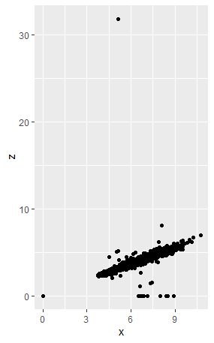
Διάγραμμα διασποράς (scatterplot) μεταβλητών x και z

Slide 5
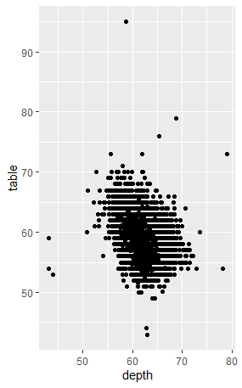
Διάγραμμα διασποράς (scatterplot) μεταβλητών depth και table

